Slide 1
EXCEL
Aula 3

Slide 2
Funções
PROCV: =PROCV(Critério_de_pesquisa; matriz; Índice; classificação)
SOMA: =SOMA(intervalo)
SOMAQUAD: =SOMAQUAD(intervalo) – retorna a soma do quadrado dos elementos
SOMARPRODUTO: =SOMARPRODUTO(intervalo x;intervalo y) – retorna a soma dos produtos de x por y
MÉDIA: =MÉDIA(intervalo)
MÁXIMO: =MÁXIMO(intervalo) – retorna o maior valor
MÍNIMO: =MÍNIMO(intervalo) – retorna o menor valor
MULT: =MULT(intervalo) – retorna a multiplicação do intervalo
CONT.VALORES: =CONT.VALORES(intervalo) – retorna o número de células que não estão vazias no intervalo
CONT.NÚM: =CONT.NÚM(intervalo) – retorna o número de células numéricas do intervalo
CONT.SE: =CONT.SE(intervalo; condição) – retorna o número de células onde a condição aparece

Slide 3
Funções
ABS: =ABS(número) – retorna o número absoluto
ARREDONDAR.PARA.BAIXO: =ARREDONDAR.PARA.BAIXO(número; contagem) – retorna número arredondado para baixo (em direção ao zero) para determinada contagem de casas decimais. Se contagem é omitida ou é zero, a função arredonda para baixo até o inteiro inferior
ARREDONDAR.PARA.CIMA: =ARREDONDAR.PARA.CIMA(número; contagem) – retorna número arredondado para cima (acima de zero) para determinada contagem de casas decimais. Se contagem é omitida ou é zero, a função arredonda para cima até o inteiro superior

Slide 4
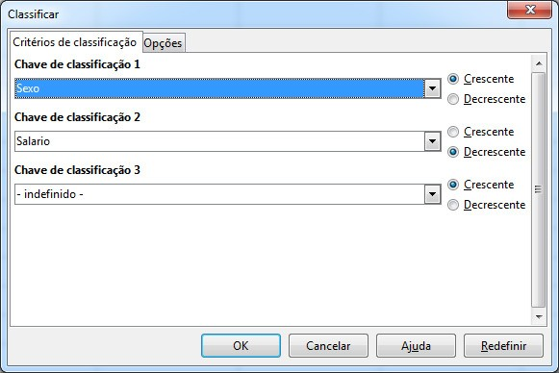
Classificação

Slide 5
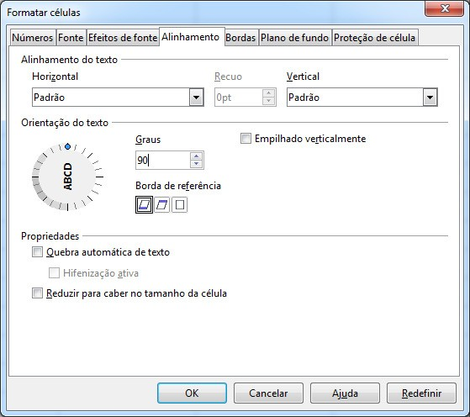
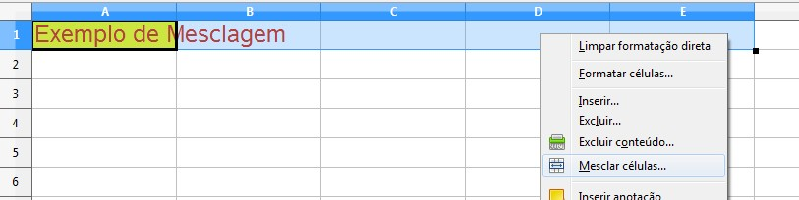
Alinhamento e Mesclagem

Slide 6
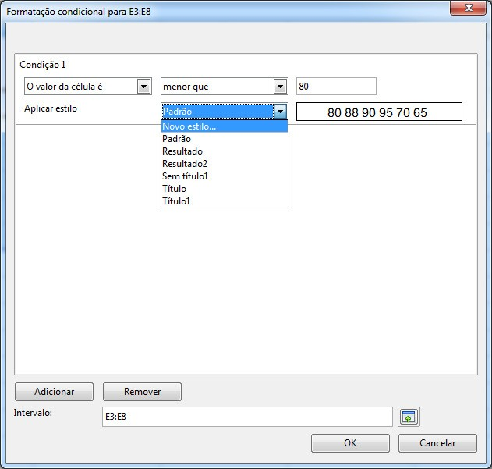
Formatação Condicional

Slide 7
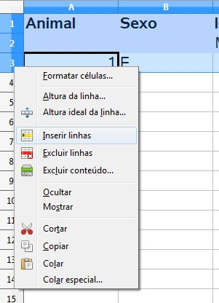
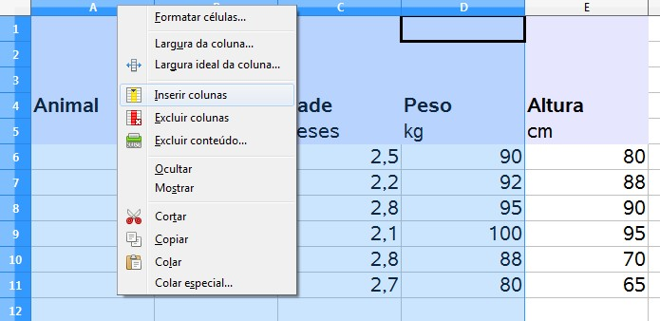
Adicionar ou excluir Colunas/Linhas

Slide 8
Exercícios
Acessar http://www.marton.vai.la e baixar: Excel → Lista02.pdf e Lista02.xlsx

